Slide 1
보행자를 위한 길찾기 애플리케이션
6조
Notes:
안녕하세요.
지금부터 6조 발표를 시작하겠습니다.

Slide 2
CONTENTS
01
02
03
04
피드백
어려웠던 점
진행 상황
Q&A
Notes:
발표 내용 순서는 다음과 같습니다.
피드백, 어려웠던 점, 진행 상황, Q&A 순서로 진행이 됩니다.

Slide 3
01
피드백
Notes:
그럼 첫 번째 내용으로 지난 주 받았던 피드백에 대해 말씀을 드리겠습니다.

Slide 4
01.
피드백
1. AR을 이용한 건물 정보 출력
+ 고도
정확한 건물 인식 서비스 제공
Notes:
지난 주 피드백으로는 다음과 같습니다.
AR을 이용한 건물 정보 출력에 있어 고도를 이용하면 좀 더 완성도 높은 정확한 건물 인식 서비스를 제공할 수 있지 않을까 하는 조교님의 제안이 있었는데요.
이에 대한 피드백을 받고 저희는 다음 슬라이드 내용과 같이 회의를 진행하였습니다.

Slide 5
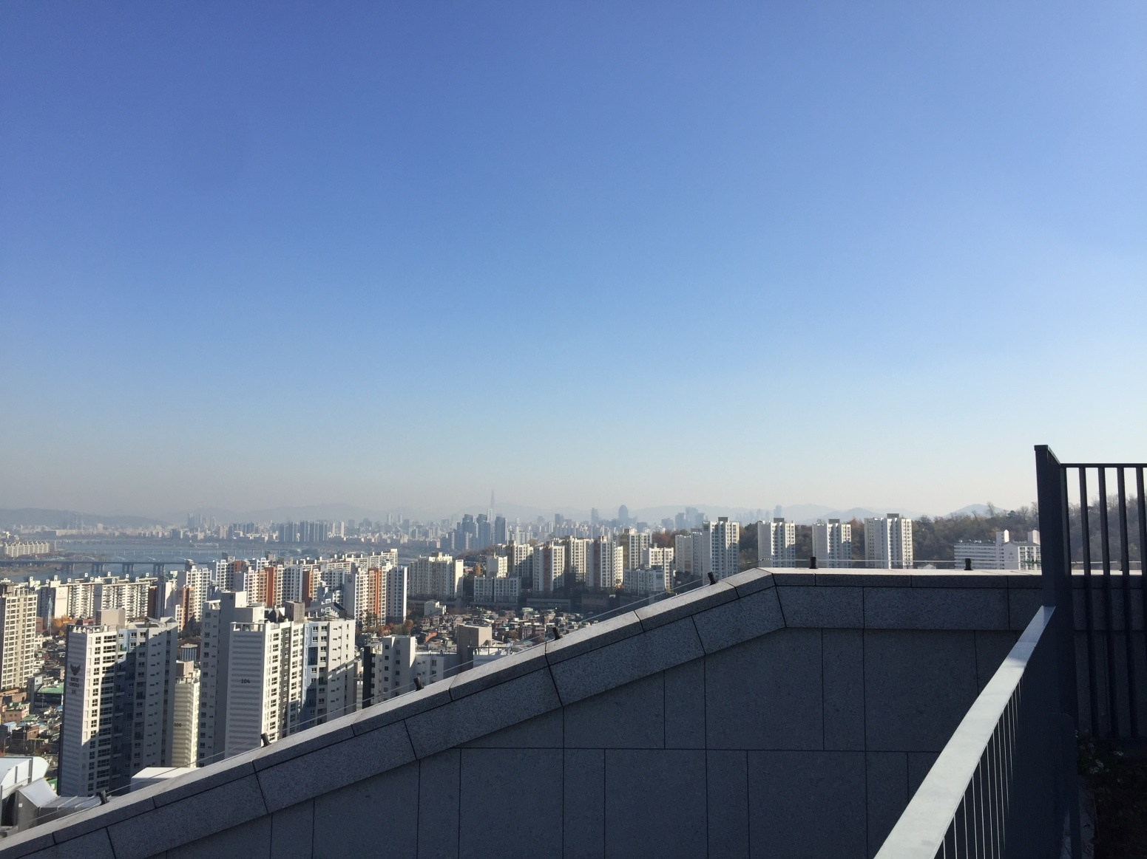
01.
피드백
310관 옥상
208관
Notes:
해당 사진은 직접 310관 옥상에서 208관 쪽을 바라보고 찍은 사진입니다.
조교님께서 말씀해 주신 상황은 이렇습니다.
310관 건물 옥상에서 208관을 바라보았을 때, 카메라에 208관 건물 정보가 뜬다 이겁니다.
이에 대해서 저희 팀은 주차가 진행된지 얼마 안 되어 아직 구현 중에 있습니다만,

Slide 6
01.
피드백
310관
208관
거리 보정을 통해 건물 인식
Notes:
다음과 같이 있을 때, 거리 보정을 한다면 고도를 적용하지 않아도 완성도 있는 건물 인식 서비스를 제공할 수 있지 않을까 생각하였습니다.

Slide 7
01.
피드백
고도 없이 구현 후
만약 건물 인식 서비스의 정확도가 보장되지 않는다면?
Notes:
따라서 이에 대한 부분은 주차가 진행되고 고도 없이 구현 후. 건물 인식 서비스의 정확도가 보장되지 않는다면 추후에 다시 다룰 생각입니다.

Slide 8
02
어려웠던 점
Notes:
다음은 진행하면서 겪은 어려웠던 점입니다.
어떤 점들이 어려웠는지. 그리고 그것을 어떻게 해결하였는지에 대해 설명하겠습니다.

Slide 9
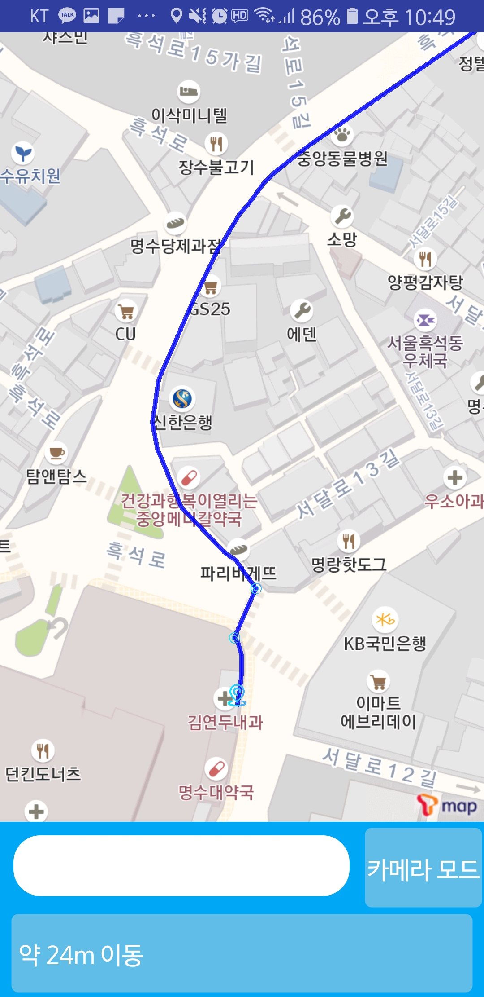

02.
어려웠던 점
지도 모드
Notes:
중간 데모까지 저희는 지도만을 이용하여 길안내 서비스를 제공하였습니다.
그리고 당시 구현은 슬라이드처럼 지도 화면과 GPS의 관계로 구현을 하였습니다.
그러나 저희가 개발하고 있는 애플리케이션은 지도만이 아닌 카메라로도 길안내를 제공하는데요.

Slide 10

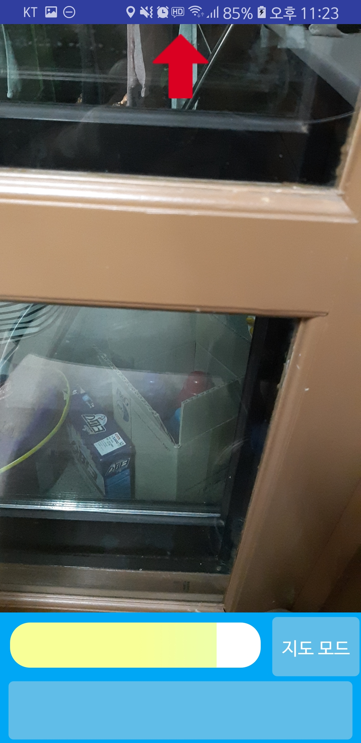
02.
어려웠던 점
지도 모드
카메라 모드
Notes:
따라서 보시는 바와 같이 저희는 GPS가 카메라 화면과도 관계가 이루어져야 함을 파악하였습니다.
이에 대해서 저희는 이 문제를 어떻게 해결할 수 있을지 고민을 하였습니다.
그러나 생각보다 이 문제가 빠르게 해결이 안 되어… 초조해지기도 하였으나 다음과 같이 해결을 하였습니다.

Slide 11

02.
어려웠던 점
인텐트란?
▶ 정보를 전달하는 역할을 한다.
인텐트
지도 모드
Notes:
먼저 지도와 GPS만 있을 때에는 정보 전달을 해 주는 인텐트를 사용하여 구현을 하였습니다.

Slide 12

02.
어려웠던 점
인텐트란?
▶ 정보를 전달하는 역할을 한다.
인텐트
인텐트
지도 모드
카메라 모드
Notes:
그러나 단순 인텐트로 연동을 하기에는 다소 복잡해지고 오류가 많이 발생하였는데요.
이를 해결해 주었던 것은 바로

Slide 13
02.
어려웠던 점
서비스(Service)란?
▶ 백그라운드에서 실행되는 프로세스를 의미한다.
Notes:
이 service라는 개념입니다.
서비스란? 백그라운드에서 실행되는 프로세스.를 의미합니다.

Slide 14
02.
어려웠던 점
서비스
서비스
지도 모드
카메라 모드
Notes:
즉 다음과 같이 GPS를 서비스로 두어 지도 및 카메라 화면에서 GPS 정보를 손쉽게 참조할 수 있도록 구현을 함으로
지금까지 말씀 드렸던 연동 문제를 해결하였습니다.

Slide 15
03
진행 상황
Notes:
마지막으로 진행 상황입니다.

Slide 16
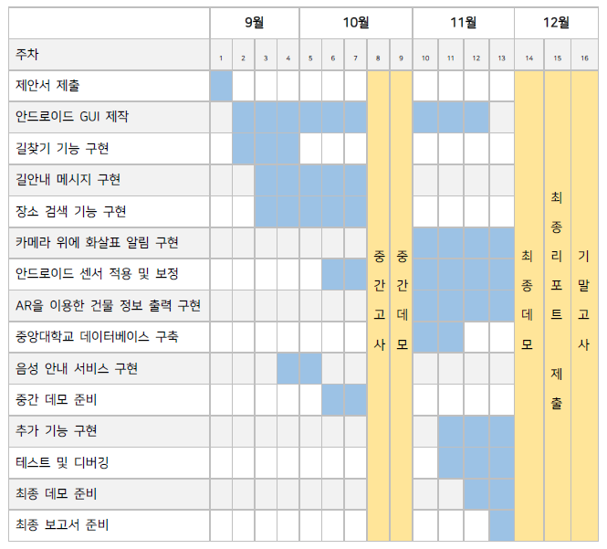
03.
진행 상황
: 완료
: 진행 중
Notes:
진행 중인 것으로는 안드로이드 GUI 제작부터 카메라 위에 화살표 알림 구현, 안드로이드 센서 적용 및 보정, AR을 이용한 건물 정보 출력 구현 등이 있습니다.
그럼 지금부터 진행 중인 것들을 하나씩 간단하게 보여드리고 발표를 마치겠습니다.

Slide 17

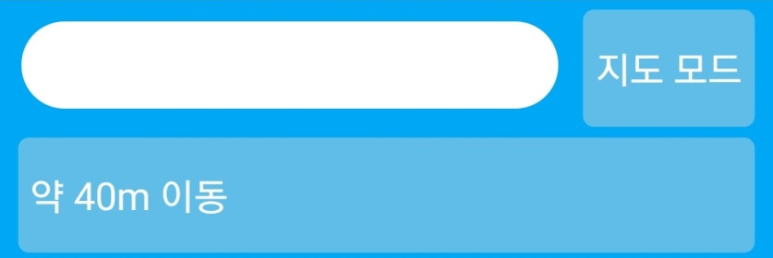
03.
진행 상황
안드로이드 GUI 제작
Notes:
먼저 안드로이드 GUI 제작으로는 모드 변환 버튼 크기를 아래 위치한 것과 맞추었으며,
앞에서 설명드린 연동을 통해 카메라 화면에서의 길안내 메시지도 기존과 똑같이 GUI를 만들었습니다.

Slide 18
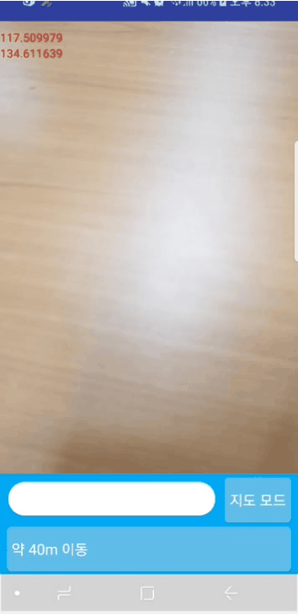
03.
진행 상황
카메라 위에 화살표 알림 구현
Notes:
다음은 카메라 위에 화살표 알림 구현입니다.
길안내 메시지에 맞춰 화살표가 나타나는 것을 확인하실 수 있습니다.

Slide 19
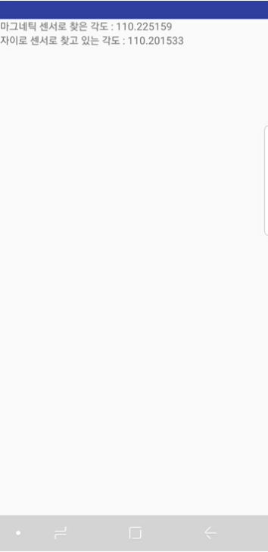
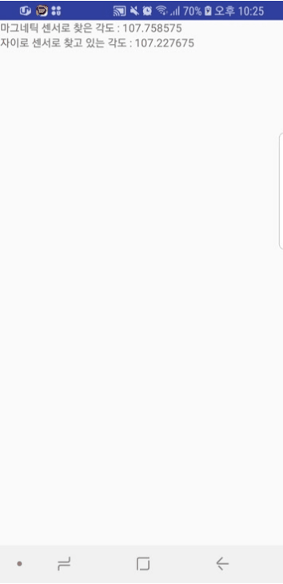
03.
진행 상황
안드로이드 센서 적용 및 보정
드리프트란?
▶ 적분을 통해 발생하는 누적 오차를 의미한다.
상보필터란?
▶ 자이로센서를 보정하기 위해 가속도센서의 값을 이용하는 방법이다.
Notes:
안드로이드 센서 부분은 지난 발표 때 말씀 드린 바와 같이 마그네틱 센서의 오차가 크게 1도까지 발생하였으나,
자이로센서에서 드리프트 현상이 나타남을 발견하였습니다.
그리하여 조사를 통해 상보필터라는 개념을 적용하여 드리프트 현상을 해결하였습니다.

Slide 20
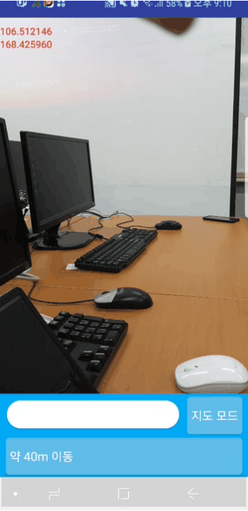
03.
진행 상황
AR을 이용한 건물 정보 출력 구현
Notes:
해당 부분은 저희가 임의로 지정한 것을 인식하여 텍스트로 나타나는 장면입니다.
추후 구축한 DB를 바탕으로 건물 인식하는 모습을 보여드리겠습니다.

Slide 21
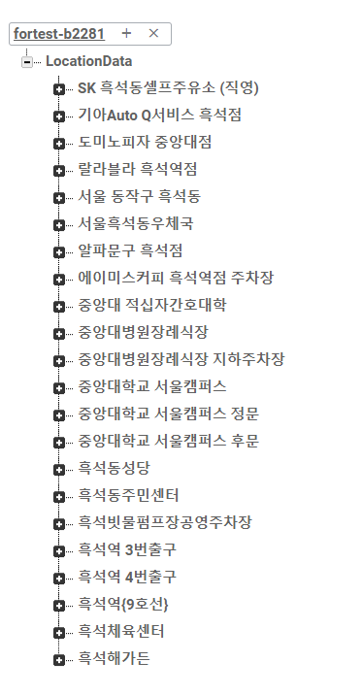

03.
진행 상황
중앙대학교 데이터베이스 구축
Notes:
마지막으로 중앙대학교 데이터베이스 구축입니다.
Firebase를 통해 저희가 인식하고자 하는 건물들에 대한 DB 구축을 지난 주에 이어 진행하고 있습니다.

Slide 22
04
Q&A
Notes:
이것으로 발표를 마치도록 하겠습니다.
감사합니다.

Slide 23
04.
Q&A
지금까지 내용들 중 질문 있으신가요?
Notes:
혹시 질문 있으신 분은 말씀해 주시길 바랍니다.

Slide 24
Thank you
감사합니다
Notes:
파워포인트 템플릿 출처
: http://ponybuhagom.tistory.com/category/PPT

